Slide 1
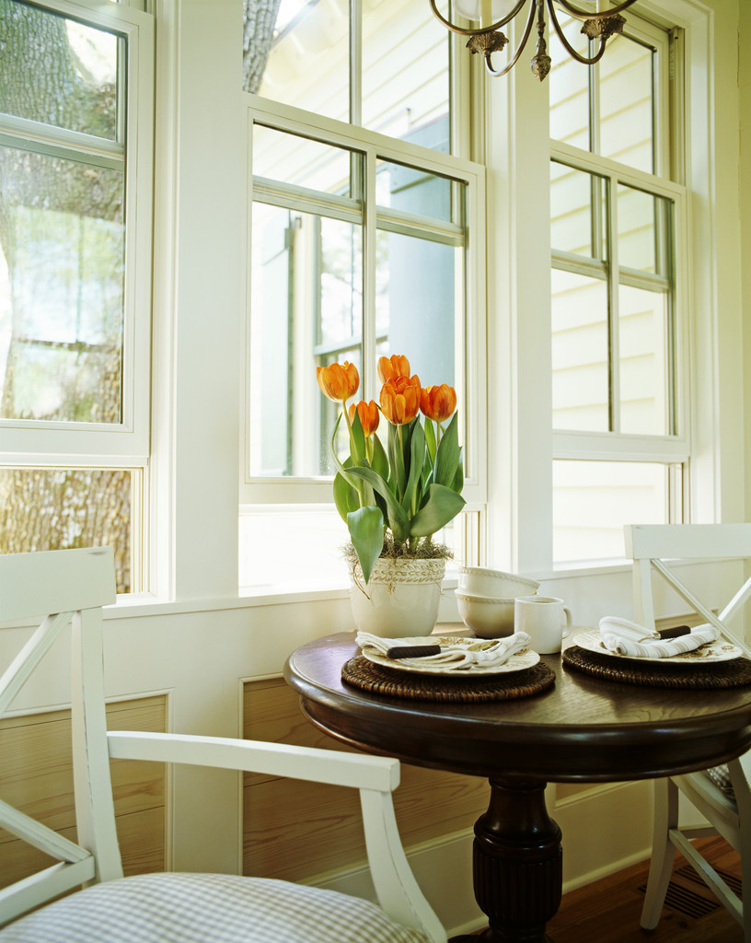
Zakaj imajo hiše okna?
Zakaj odpiramo okna?

Slide 2
ZRAK
Pogoj za življenje

Slide 3
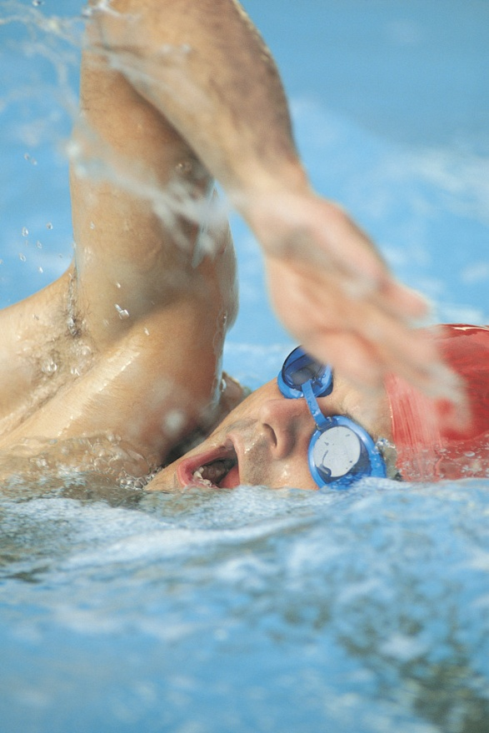
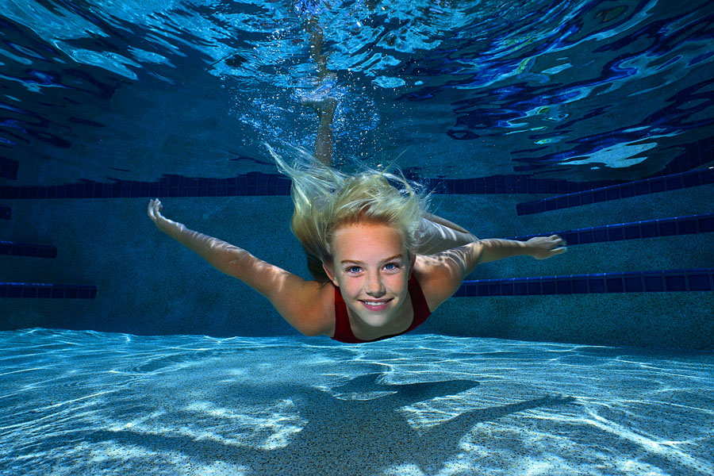
Zakaj se ne moremo dolgo potapljati v vodi?

Slide 4
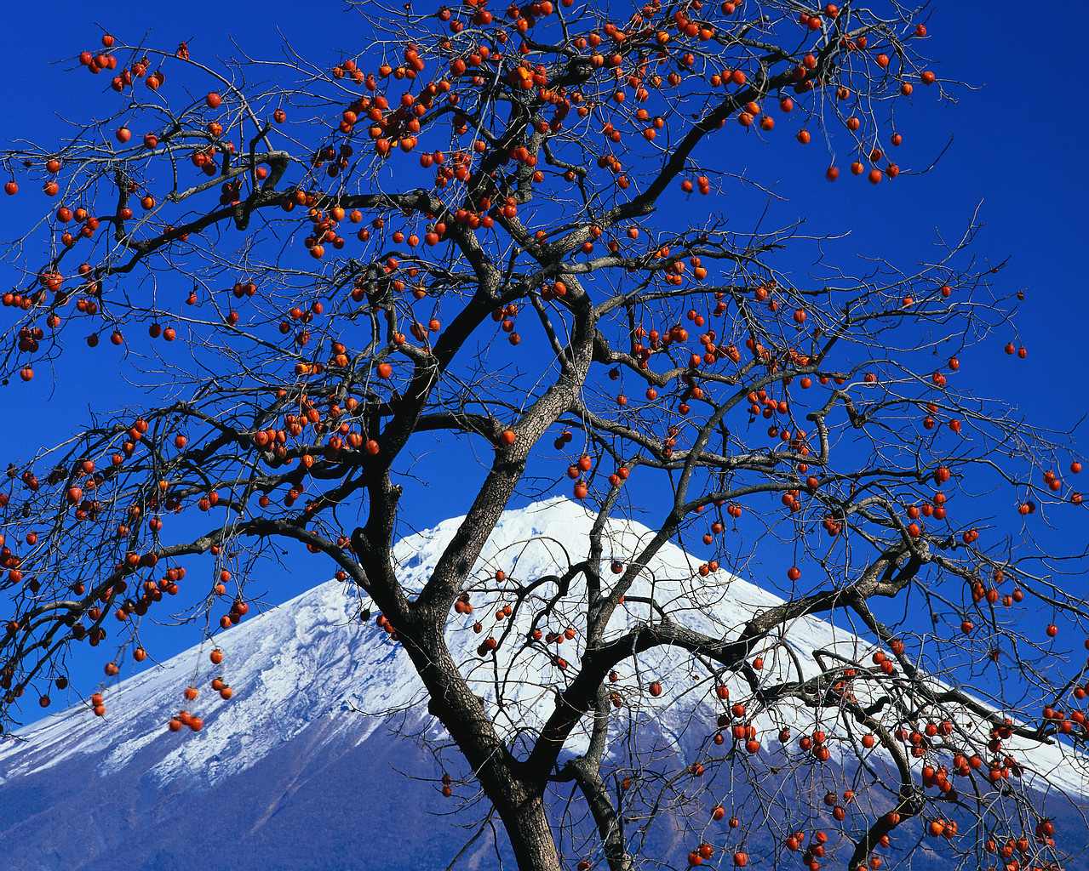
Ali zrak vidiš ?
Čutiš njegov okus?
Čutiš njegov vonj?
Zrak je brez:
okusa
vonja
in barve.
Skozenj lahko vidimo.

Slide 5
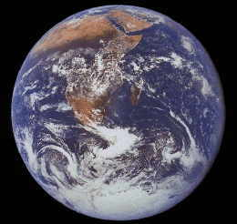
KAJ JE ZRAK?
Zrak obdaja naš planet Zemljo.
Ta Zemljin plašč imenujemo atmosfera.

Slide 6
ZRAK JE SESTAVLJEN IZ VEČ
PLINOV, NAJVEČ JE:
KISIKA
OGLJIKOVEGA DIOKSIDA
DUŠIKA
POTREBEN
ZA GORENJE
ZA DIHANJE ČLOVEKU IN ŽIVALIM.
V ZRAK PRIDE Z IZGOREVANJEM IN DIHANJEM
RASTLINE GA JEMLJEJO IZ ZRAKA IN Z NJEGOVO POMOČJO USTVARAJAJO KISIK.
POTREBEN ZA IZGRADNJO TELESA
ŽIVALI IN LJUDJE GA DOBIVAJU OD NEKATERIH RASTLIN, KI GA IZKORIČAJO IZ ZRAKA.
ZATO JE TREBA RASTLINE SADITI IN JIH VAROVATI.

Slide 7
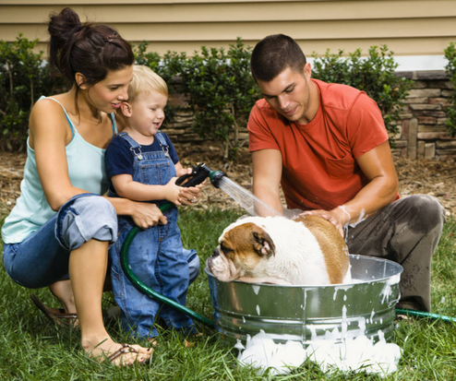
BREZ
ZRAKA
NI
ŽIVLJENJA
NA
ZEMLJI.

Slide 8
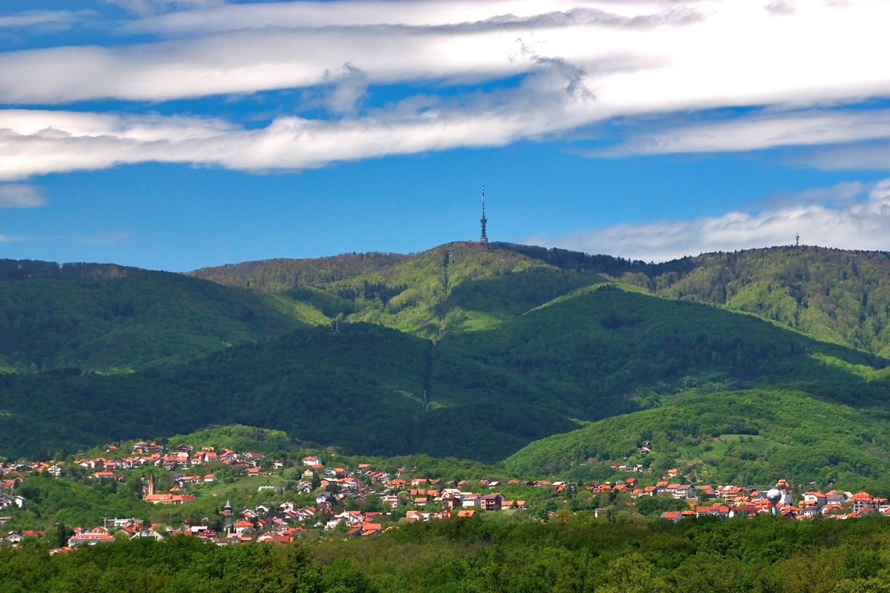
Zrak se giblje
Sonce greje tla in zato se segreva zrak nad njimi.
Topel zrak se dviga v višino, hladen pa se spušča navzdol.
Zrak se stalno meša in seli z enega mesta na drugo.
Tako gibanje zraka imenujemo VETER.
Topel zrak se dviga
Hladen zrak se spušča

Slide 9
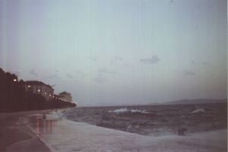
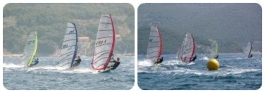
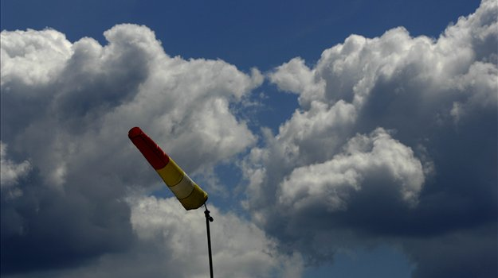
VETROVI, KI PIHAJO V NAŠIH KRAJIH:
jugo ali široko
mistral,
tramontana
severni, severovzhodni veter…

Slide 10
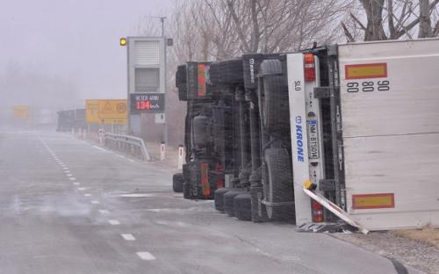
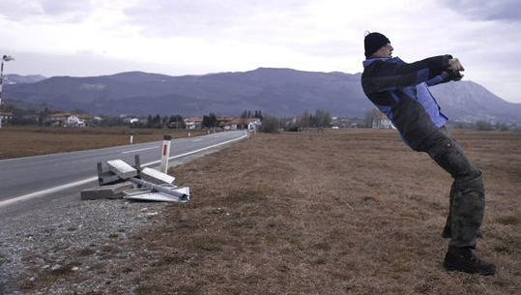
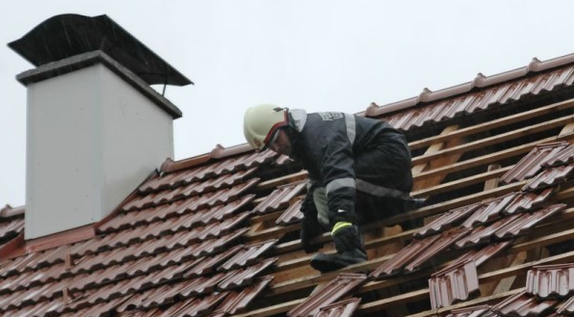
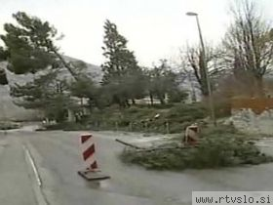
VETER, KI PIHA NA PRIMORSKEM:
BURJA

Slide 11

KAJ ONESNAŽUJE ZRAK ?
IZPUŠNI PLINI IZ AVTOMOBILOV , DIM IZ TOVARNIŠKIH IN HIŠNIH DIMNIKOV ONESNAŽUJEJO ZRAK .
TAKEMU ONESNAŽENEMU ZRAKU ZRAK REČEMO SMOG.
ŠKODLJIVI PLINI Z VETROVI PREPOTUJEJO VELIKE RAZDALJE IN TAKO ONESNAŽUJEJO ZRAK.

Slide 12
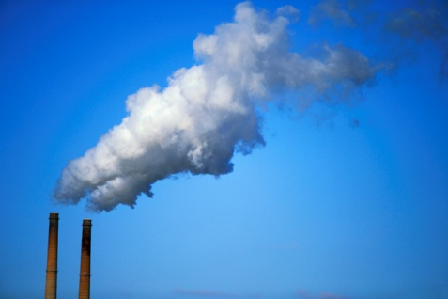
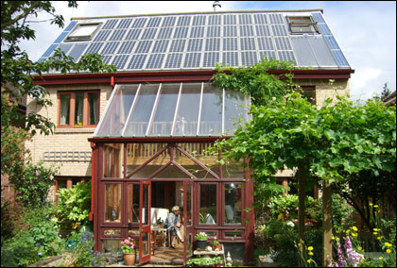

DA BI ZRAK ZAŠČITILI PRED ONESNAŽENJEM,
JE TREBA :
NA TOVARNIŠKE DIMNIKE IN V IZPUŠNE SISTEME AVTOMOBILOV VGRADITI FILTRE,
IZKORIŠČATI ENERGIJO, KI NAM JO DAJEJO SONCE , VODA IN VETER.

Slide 13
PONOVIMO
LASTNOSTI
ONESNAŽENJE
BREZ BARVE
VONJA IN OKUSA
SE GIBLJE
RAZLIČNI VETROVI
SMOG-ONESNAŽEN ZRAK
UPORABA SONČNE, VODNE IN VETRENE ENERGIJE
ČUVAJMO ZRAK PRED ONESNAŽENJEM
ZRAK
SESTAVA
POMEMBEN
KISIK
OGLJIKOV DIOKSID
DUŠIK
ZA DIHANJE IN ŽIVLJENJE ŽIVIH BITIJ

